Slide 3
Le transport
You are going to learn name of transport and a song

Slide 4
la voiture

Slide 5
Le bateau

Slide 6
L’avion

Slide 7
Le vélo

Slide 8
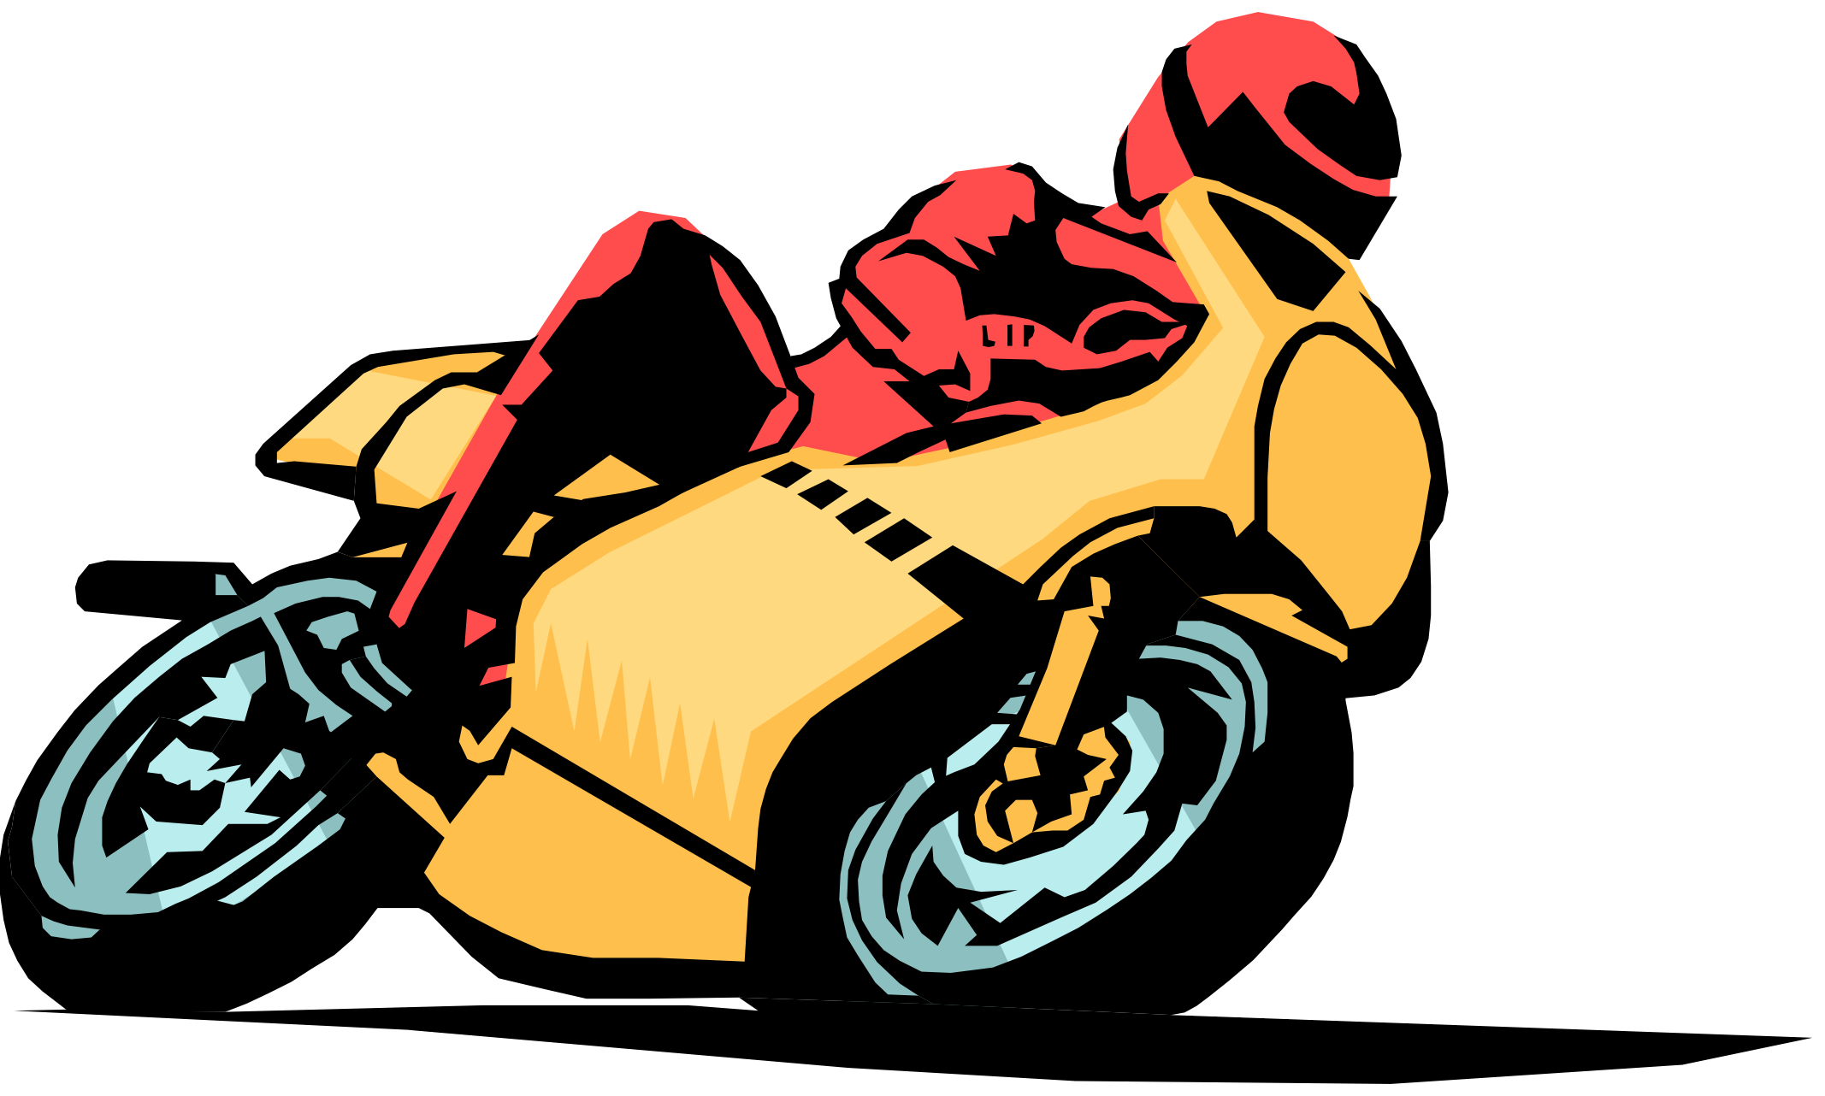
La moto

Slide 9
Le train

Slide 10
Le vélo
Le bateau
La moto
Le train
L’ avion
La voiture

Slide 11
en vélo
à moto
en bateau
en train
en voiture
en avion

Slide 12
à moto
à moto
à moto
à moto
à moto
en vélo
à moto
en vélo
en vélo
en vélo
en vélo
en vélo
en train
en train
en train
en train
en voiture
en voiture
en avion
en avion
en avion

Slide 13
en vélo
en vélo
en vélo
en vélo
en vélo
en vélo
en bateau
en bateau
en bateau
en bateau
en bateau
en train
en train
en train
en train
en voiture
en voiture
en avion
en avion
en avion

Slide 14
à moto
à moto
à moto
à moto
à moto
en vélo
à moto
en vélo
en vélo
en vélo
en vélo
en vélo
en bateau
en bateau
en bateau
en bateau
en bateau
en train
en train
en train
en train
en voiture
en voiture

Slide 15
à moto
à moto
à moto
à moto
à moto
à moto
en bateau
en bateau
en bateau
en bateau
en bateau
en train
en train
en train
en train
en voiture
en voiture
en avion
en avion
en avion

Slide 16
à moto
à moto
à moto
à moto
à moto
en vélo
à moto
en vélo
en vélo
en vélo
en vélo
en vélo
en bateau
en bateau
en bateau
en bateau
en bateau
en voiture
en voiture
en avion
en avion
en avion

Slide 17
à moto
à moto
à moto
à moto
à moto
en vélo
à moto
en vélo
en vélo
en vélo
en vélo
en vélo
en bateau
en bateau
en bateau
en bateau
en bateau
en train
en train
en train
en train
en avion
en avion
en avion

Slide 18
en vélo

Slide 19
à moto

Slide 20
en avion

Slide 21
en bateau

Slide 22
en train

Slide 23
en voiture

Slide 24
en vélo
à moto
en bateau
en train
en voiture
en avion

Slide 25
X
O
O
X
O
X
X
O
X
O

Slide 26
Je vais…….
I go…
On y va…
Lets go/we are going…
Vacances
Holidays

Slide 27
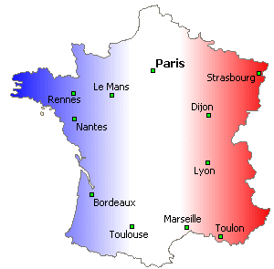
Je vais en vélo
Je vais en moto
Je vais en voiture
En vacances
Rouge arrête
Jaune prépare
Vert avance
On y va (2)
Je vais en bateau
Je vais en avion
Je vais en fusée
En vacances
Rouge…
Rouge…
On y va en vélo, on y va en moto,
on y va en voiture et en fusée
On y va en bateau, on y va en avion on y va en voiture et en fusée
En vélo…
En moto…
En voiture….et en fusée
En bateau…
En avion…
En voiture… et en fusée

Slide 28
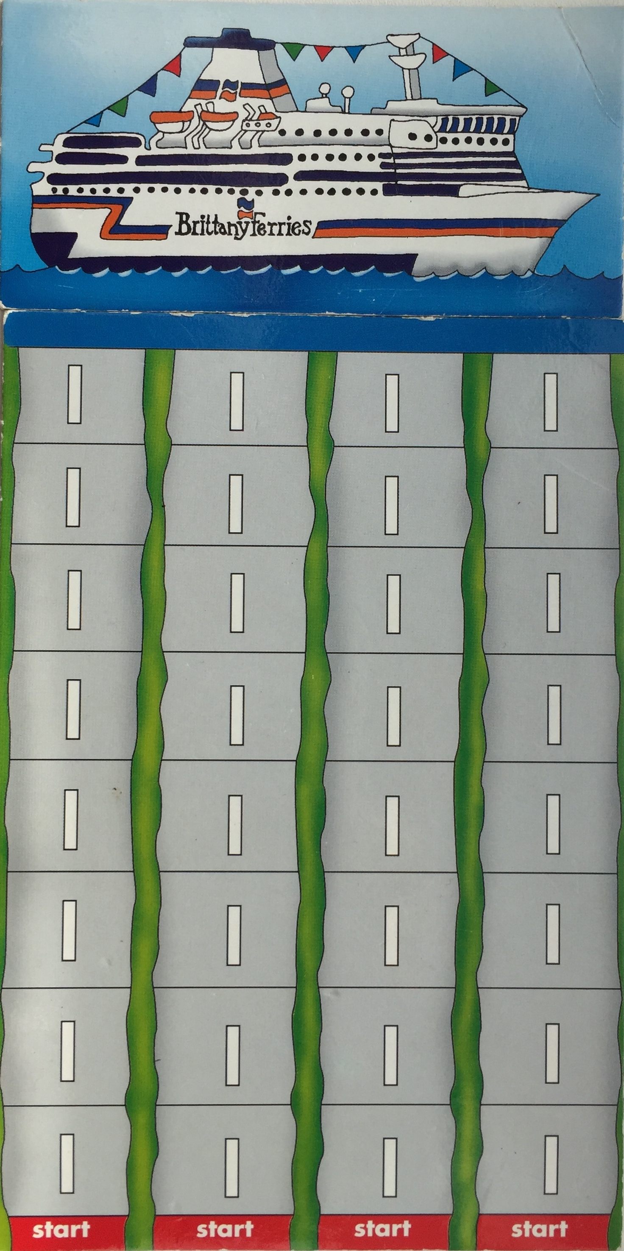

Slide 29
Les jeux
Je vais en voiture
Je vais en avion
Je vais en train
Je vais en voiture
https://www.educandy.com/site/resource.php?activity-code=41df9

